Slide 1
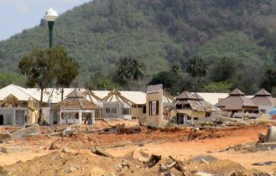
Coastal Risks, Vulnerability and Resilience in the Phang-Nga Province, Thailand
Prof. Dr. Javier Revilla Diez
Leibniz University Hannover
Institute for Economic and
Cultural Geography
diez@wigeo.uni-hannover.de
Willroth, P.; Revilla Diez, J.; Arunotai, N. (2011): Modelling the economic vulnerability of households in the Phang-Nga Province (Thailand) to natural disasters. In: National Hazards 58 (2), S. 753–769

Slide 2
Tsunami 2004 in Thailand
226.000 Deaths in Asia and Africa
In Thailand 5.300 Deaths (2.300 Tourists)
Decrease of GDP by 1,5 % in 2005
Country | Direct effects | Indirect effects | Total
Indonesia | 2.5 | 1.3 | 3.7
Thailand | 0.4 | 1.4 | 1.8
Sri Lanka | 0.8 | 0.3 | 1.1
India | 0.5 | 0.4 | 0.9
Maldives | 0.3 | 0.1 | 0.4
Damage and Losses (Billion €)
Source: Author’s own design, based on United Nations and World Bank 2005:18
Notes:
Analyse der Tsunamiauswirkungen und der spezifischen Vulnerabilitätselemente
Direkte Schäden in Thailand geringer ausgeprägt als in anderen Ländern, da nur ein relativ geringer Küstenstreifen betroffen war, der nicht so dicht besiedelt war wie in in Indonesien oder Sri Lanka
Offizielle Angabe der Anzahl der Toten mit 5.300 relativ gering bei 226.000 Toten insgesamt – Dunkelziffern an Einwanderen aus Myanmar und Einheimischen
Schadenssumme mit 400 Millionen Euro geringer als in den anderen betroffenen Staaten
2. Hauptlast waren die ökonomischen Folgekosten
Abschwächung des Wachstums des BIPs um 1,5%
Indirekte Effekte potenzieren sich auf 1,4 Mrd. € durch die hohe Konzentration an Unternehmen aus den Bereichen der Aquakultur und des Tourismusgewerbes entlang der Küste, die einen hohen Anteil an der Wertschöpfung in der Region haben
Traf auf die wirtschaftlich bedeutenden Provinzen Südthailands, die einen Anteil an der Wirtschaft von 3% haben (insgesamt 76 Provinzen)
Beide Untersuchungsprovinzen repräsentieren einen Typus an Schadenskategorie
Phang-Nga Provinz hat hohe Sachschäden verzeichnen müssen, vorwiegend durch die lange Küstenlinien (1,5 km Überflutungsfläche bis ins Hinterland, sanft ansteigendes Relief, kaum Siedlungen hinter Küstenwäldern)
Phuket Provinz – durch Relief nur geringe Überflutungen – einige hundert Meter – jedoch stark auf den Tourismus fokussiert, der dannach für rund ein Jahr zum Erliegen gekommen ist

Slide 3
Research Questions
How to assess the vulnerability of households?
Which economic impact did the Tsunami 2004 have in Thailand?
Which factors influence the vulnerability of households?
Which adapation measure were realized by households and government?

Slide 4
Goals

Slide 5
Direct/Indirect Impact
Based onSmith & Ward 1998:35

Slide 6
Vulnerability Assessment
Exposure
→ Direct damages (Definition NSO)
Household assests like buildings, Immobilienwerte and longterm consumer goods
Indirect damages
Household income
Intangible assets
Household members
Sensitivity
Location of the household (elevation above sea level, distance from coastline)
Indirect effects
Infrastructure damages
Income loss
Resilience
Internal Assets
Education
Level of income
Income diversification
Savings, social networks
External Assets
External help from NGO
External help from Government
Notes:
Aufstellung des Vulnerabilitätsmodells und Kategorisierung der Einflusselemente für die Haushalte
Exposition der Haushalte
Gebildet aus Haushaltsassets und Haushaltseinkommen – Hypothese direkter Einfluss auf die Erholungsdauer
Sensitivität der Haushalte
Physische Sensitivität durch Lage
Indirekte Sensitivität
Infrastruktur
Typus des Einkommens
Vorfälle mit Haushaltsmitgliedern
Resilienz – gegenwirkend
Interne Ressourcen – die es dem Haushalt ermöglichen Strategien zur schnellen Erholung zu entwickeln
Angelehnt an Assets aus Sustainable
Bildung
Einkommensniveau
Diversifizierung im Haushalt
Soziale Netzwerke
Rückgriff auf externe Ressourcen

Slide 7
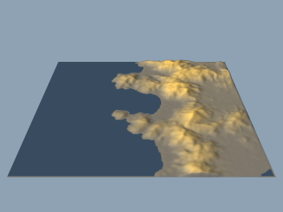
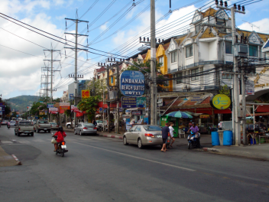
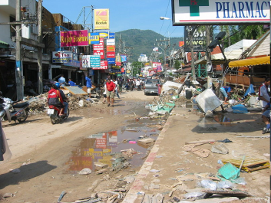
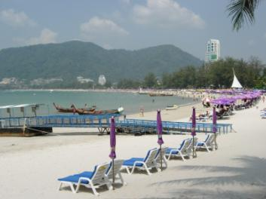
Case Study Region - Patong Beach
Notes:
In Thailand wurden vier Untersuchungsgebiete ausgewählt. die die Spannweite der Orte an der Küste in dieser Region wiederspiegeln:
Nutzung vorwiegen touristisch oder durch Agrarwirtschaft (Plantagen (Kautschuk. Ölpalmen)) oder Fischereiwirtschaft geprägt (Aquakulturen. Fischfang)
Region: Patong Beach auf der Insel Phuket
Vorwiegend durch den preiswerten Massentourismus geprägt (Skandinavier. Engländer. Deutsche und Australier)
Ungefähr 80 % der Wirtschaftsleistung aus Tourismus
Schäden vorwiegend auf die Strandregion konzentriert. dichte Bebauung hat die Wellen nach 100 m gestoppt (wenige Tote. vorwiegend in Kellern ertrunken)
Nach wenigen Wochen wieder hergestellt

Slide 8
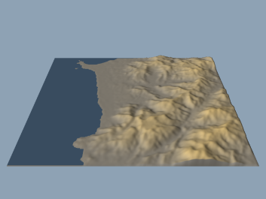
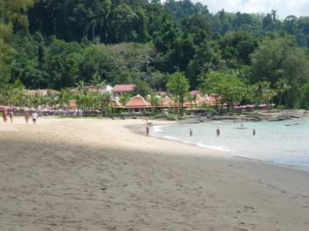
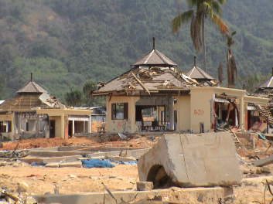
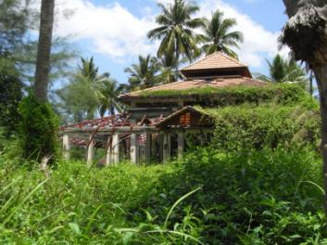
Case Study Region - Khao Lak
Notes:
Untersuchungsgebiet Khao Lak:
Hochpreisiger Ressorttourismus; einzelne Bungalows
strikte Bauauflage – max. ein Stockwerk in Strandnähe
Wellenhöhe 10m. Wellen drangen 1.500 Meter in das Landesinnere ein ➔ Bungalows komplett zerstört = 1.500 Tote
Nach 5 Jahren hat das letzte Hotel wieder eröffnet

Slide 9
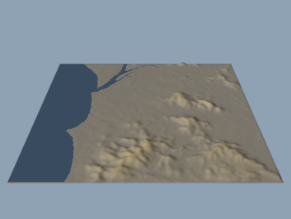
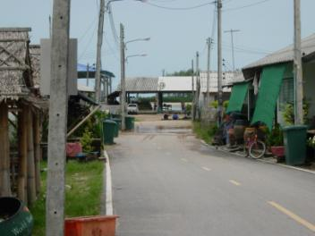
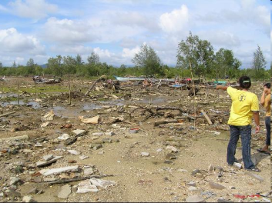
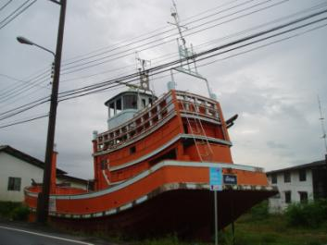
Case Study Region - Ban Nam Khem
Notes:
Ban Nam Khem: Fischerdorf
Wellenhöhe 6 Meter. komplette Dorf wurde überspült
2.500 Menschen starben. Gebäude wurden komplett zerstört
nach Tsunami im Fokus der Wiederaufbauhilfe
Gebäude heute alle aus massiven Materialien

Slide 10
Methodological Approach
Notes:
Kombination von Daten aus dem Haushalts- und Unternehmensfragebogen zur Ableitung des ortsfesten Vermögens auf Mikroebene
Automatisierte Ableitung der Gebäude aus den Fernerkundungsdaten mit Hilfe eines Regelsatzes (Definiens)
Zuweisung der Nutzung teilweise aus Kartierung und teilweise automatisiert bei Hotels (rund um einen Pool)
Aufstellung eines Regressionsmodells zur Ermittlung der ökonomischen Werte in Abhängigkeit von Fernerkundungsdaten (Hausgröße, Dachfarbe, Provinzdummy)
Ableitung der Bevölkerungsverteilung sowie der Verteilung der ökonomischen Werte (nur ortsfeste Assets, keine Infrastruktur, keine staatliches Vermögen)
2. Analyse der Vulnerabilitätssituation während des Tsunamis 2004
Nutzung von Sekundärstatistiken (z.B. Branchendaten aus der Input-Output Analyse – Kennziffern zur Stellung der Unternehmen in der Wertschöpfungskette)
Befragungsdaten als Information für Einzelunternehmen sowie für die Haushaltsspezifischen sozio-ökonomischen Daten
Fernerkundungsdaten, insbesondere zur Lage der Unternehmen und Haushalte zur Ermittlung des Schadens für nicht befragte Haushalte
3. Abbildung der Vulnerabilität und der Resilienz in einem Strukturgleichungsmodell
Strukturgleichungsmodell als Kombination aus konfirmatorischer Faktorenanalyse und Pfadanalyse zur Abbildung Einzelelemente der Vulnerabilität und ihrer Wirkungszusammenhänge
Reproduzieren der Prozesse und Aufstellen eines generischen Modells zur Erfassung nicht befragter Haushalte
Anwendbarkeit mit sekundärdaten größtenteils gegeben

Slide 11
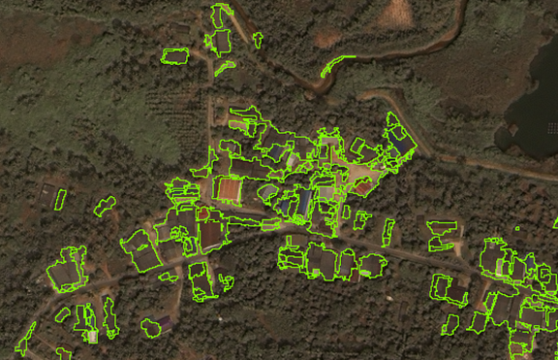
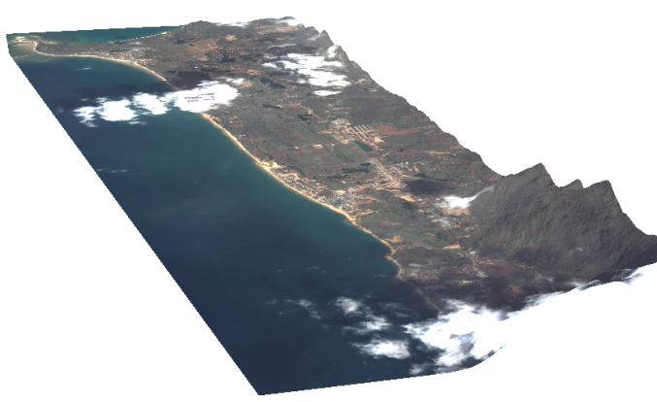
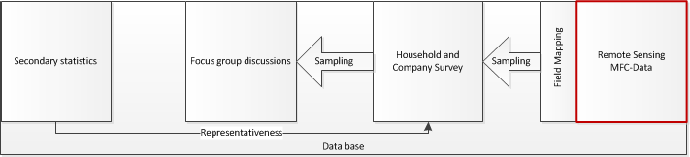
Methodological Approach: Remote Sensing
MFC- and IKONOS
Identification of the exposed economic system
Simulation of the Tsunami
Physical sensitivity
Compensation for missing secondary data at regional level
Used material: IKONOS Serie (2003, 2005, 2008) with 1 Meter resolution
MFC-Data (2009) mit 15 Centimeters resolution in
xyz-Dimension
automatic extraction of buildings Zonale Statistiken
Notes:
Erster Baustein der Vulnerabilitätsmessung war der Einsatz von Fernerkundungstechniken
-Ziel Erfassung der Grundgesamtheit des exponierten ökonomischen Systems zum Zeitpunkt vor dem Tsunami 2004
Rekonstruktion aus luftbildern
Simulation und Nachbildung der Naturkatastrophe
Ableitung der physischen Sensitivität in Form von Lageparametern der Haushalte und Unternehmen
Kompensation fehlender Sekundärstatistiken auf regionaler Ebene -> Einwohnerzahlen für unterschiedliche

Slide 12
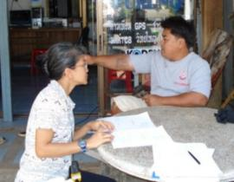
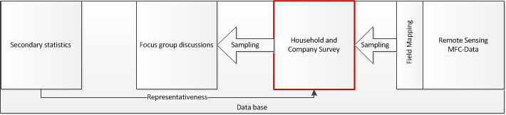
Methodological Approach : household and company surveys
Household and company survey
Input for vulnerability model
Situation before the Tsunami
Coping, mitigation strategies after the Tsunami
 | households | companies
Ban Nam Khem | 104 | 39
Thai Muang | 54 | 19
Khao Lak | 66 | 64
Patong Beach | 99 | 164
Conducted by: Chulalongkorn University
Sampling: stratified sampling strategy based on land use maps
scope: 323 households with 1.300 Persons and
286 companies with 2.200 employees
time January until March 2009
Notes:
Durchführung quantitativer Haushalts und Unternehmensbefragungen zur Abbildung der Vulnerabilität auf Mikroebene
Persönliche Befragung
Fokus auf die Phase in der die Resilienzstrategien abliefern und Versuch deren zugrundeliegenden Einflussfaktoren abzuleiten
Verknüpfung dieser Daten mit Fernerkundungsdaten um später Lageparameter und physische Einflussfaktoren (Baustruktur) zu integrieren
Durchführung einer geschichteten Zufallsstichprobe basierend vorher in Nutzungskartierung erfassten Merkmalen (Unternehmenssektoren und Gebäudemerkmale bei Haushalten)
Befragung von 4% der Haushalte aus den Untersuchungsgebieten und 15% der Unternehmen
Durch lokal akzeptierte Partner wurde eine hohe Akzeptanzquote erreicht – 75% der angesprochene Unternehmen und Haushalte haben Interview gegeben
Problem der Überforschung durch hohes Medieninteresse und darauffolgende Forschungswelle
Januar bis März 2009 → Ausklang der Tourismussaison

Slide 13
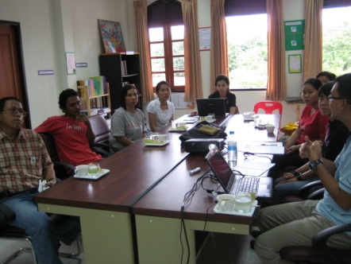
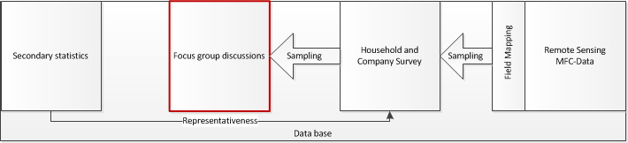
Methodological Approach : qualitative interviews
Focus group discussions
Identification of adaptation strategies
Verifification of quantitative models (Bloor 2001)
Conducted by: Chulalongkorn University
Sampling: Participants from the survey in leading sectors (agriculture, fischery, and tourism)
scope: 14 focus groups with 55 participants
time: September 2009
Notes:
Anschluss an quantitativ
– Erfassung der Adaptionsstrategien
Erfassung von Meinungsbilder zur Effektivität und Akzeptanz der Adaptionsstrategien in der lokalen Bevölkerung und Geschäftswelt
Interaktion zwischen den Gruppenteilnehmern kann zu tieferen Einblicken als in Einzelinterviews durch Gruppendynamik führen
Eingeleitet durch erste Ergebnisse aus den quantitativen Befragungen zur Verifizierung und Triangulation
Teilnehmer stammten aus der Stichprobe der quantitativen Befragungen und den beiden Hauptbranchen – Tourismus und Tourismnahe Dienstleistungen sowie Landwirtschaft und Fischerei

Slide 14

Impact of the Tsunami 2004
Impacts on households (per household)
 | Total assets 2004 in € | Total damage 2004 in € | Total time to recover in months
Ban Nam Khem | 12,600_{a} | 12,301_{a} | 9.8_{a}
Thai Muang | 5,020_{a} | 1,707_{b} | 6.4_{a,b}
Khao Lak | 9,952_{a} | 9,031_{b} | 5.3_{b}
Patong Beach | 14,531_{b} | 5,789_{b} | 3.6_{b,c}
Subscripts in the same row not sharing the same letters are significantly different at p<0.05 in the two-sided t-test – n = 171
Notes:
Schritt der empirisch basierten Modellierung
Grundlage: Befragungsdaten + Fernerkundungsdaten – integriert in das Strukturgleichungsmodell
Ableitung des gefährdeten Haushaltsvermögens und der potentiellen Schadenshöhe
Ban Nam Khem – vollständige Zerstörung – Wiederherstellungsdauer trotzdem signifikant länger und überproportional
Khao Lak – weniger Hauseigentümer nach der Katastrophe daher höhere Schadenssumme
Schadenskarten:
Ban Nam Khem – gleichmäßige Verteilung der Schäden übers gesamte Gemeindegebiet
Patong Beach – lokal begrenzt vorwiegend Schäden am Interiour durch Wassereinwirkungen – kaum Gebäudeschäden
Khao Lak – fast komplette Zerstörung des Küstenstreifens bis in 1-1,5 km ins Hinterland
Hotspots in den Tourismusanlagen und den Fischereisiedlungen am Meer – verweis auf südlichen Bereich und Pakarang

Slide 15
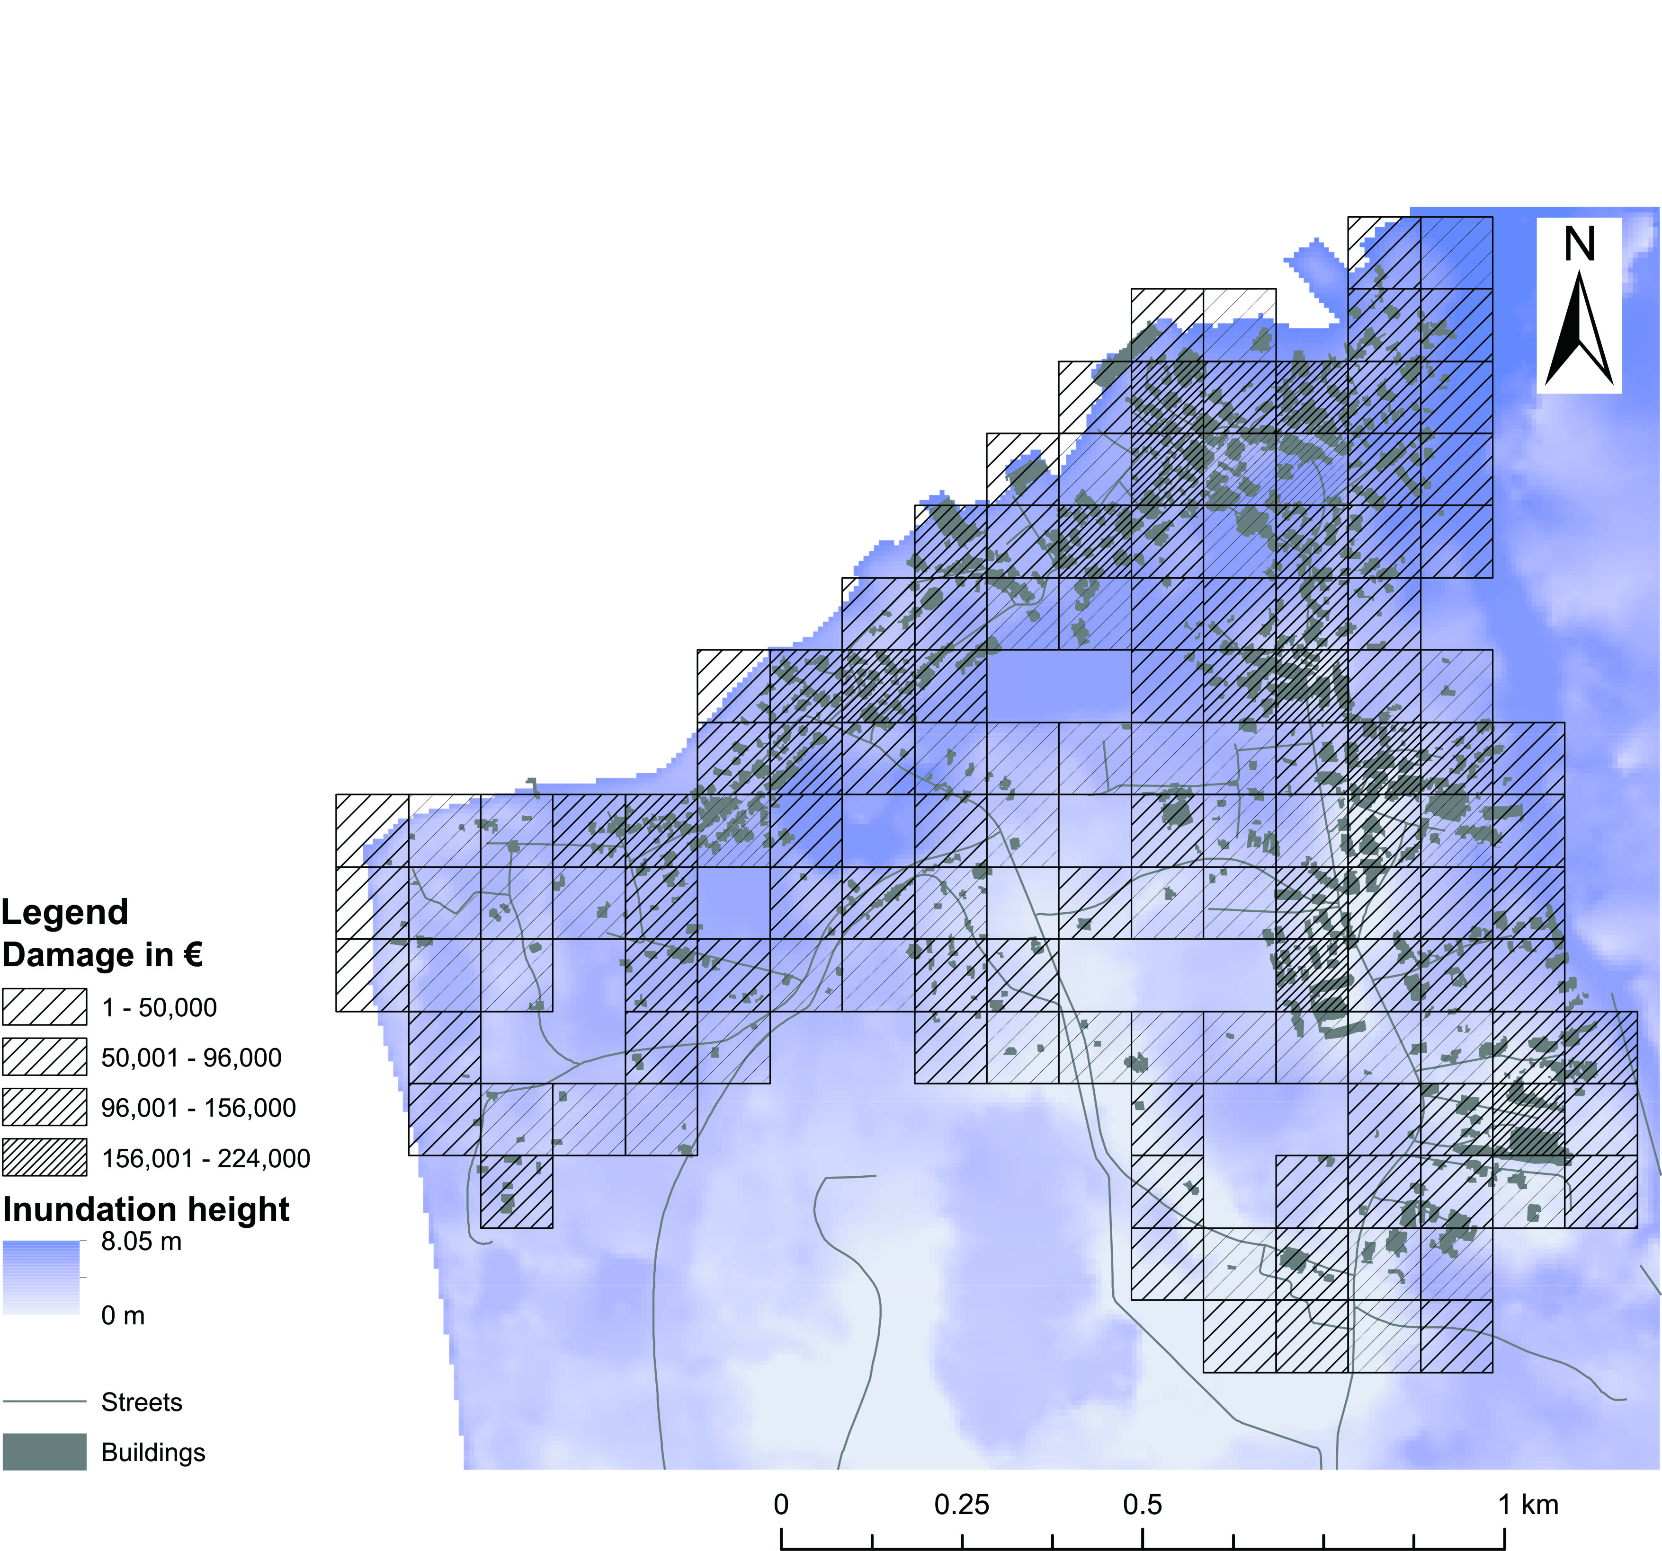
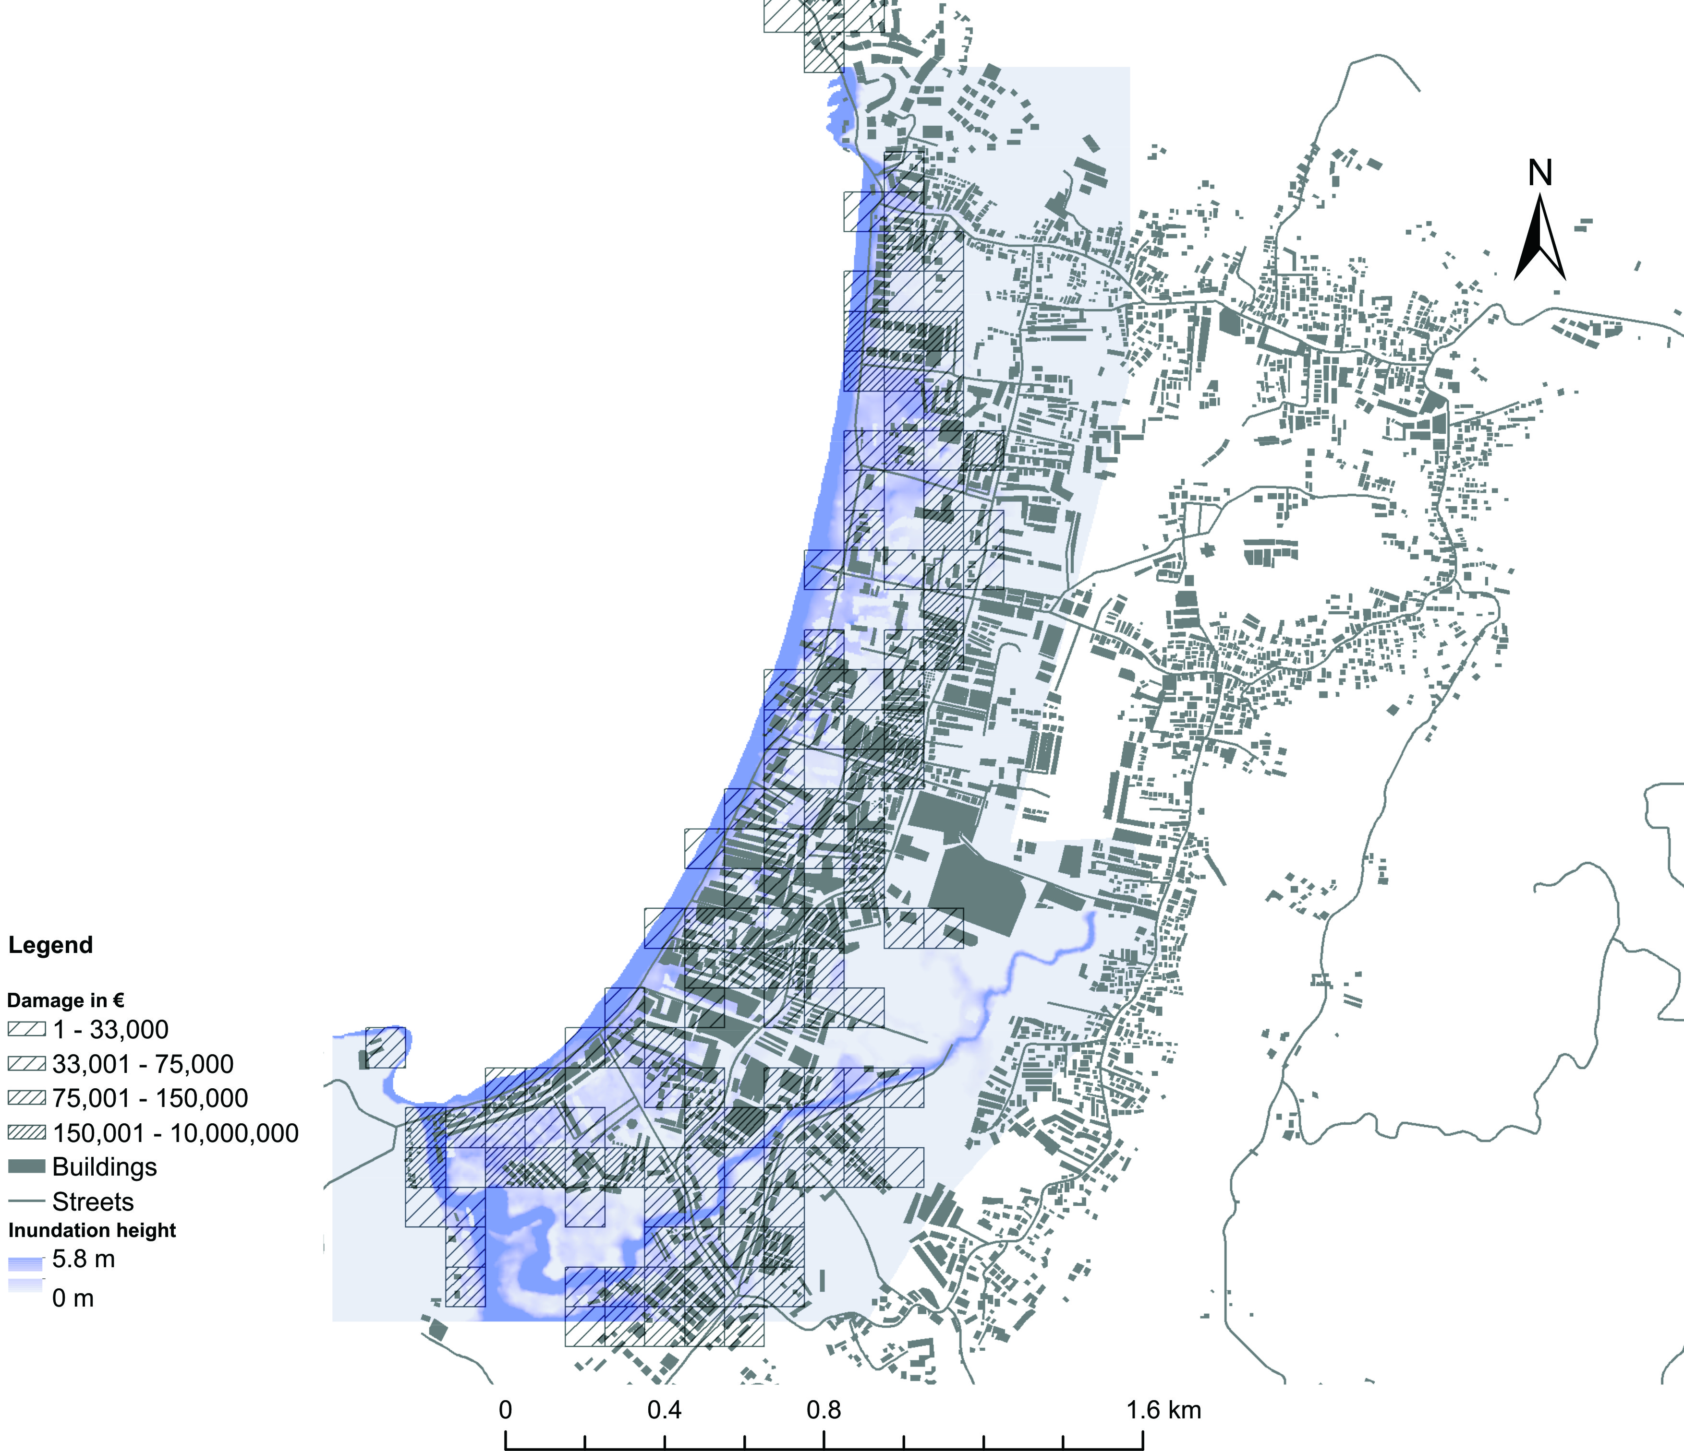
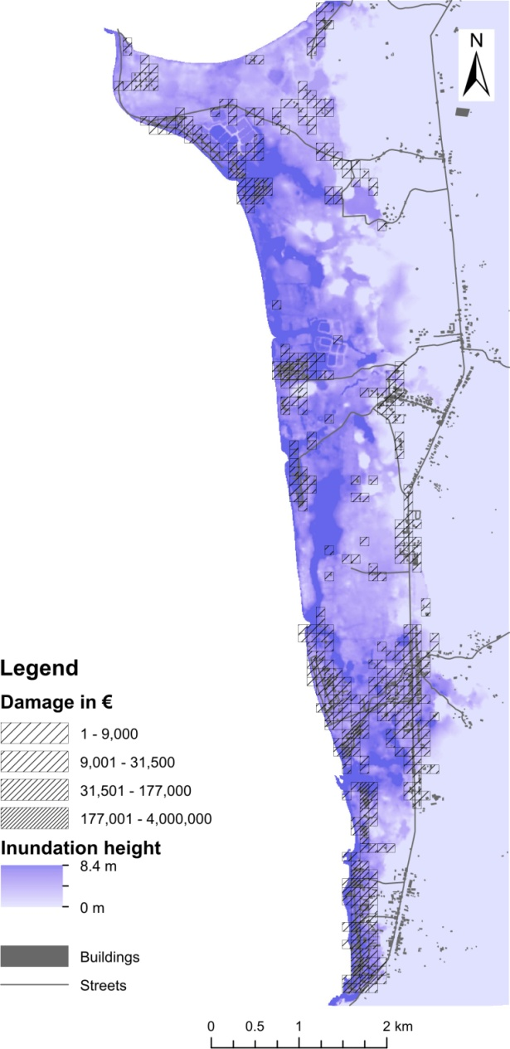
Impact of the Tsunami 2004
Khao Lak
Patong Beach
Ban Nam Khem
Notes:
Schadenskarten:
Ban Nam Khem – gleichmäßige Verteilung der Schäden übers gesamte Gemeindegebiet
Patong Beach – lokal begrenzt vorwiegend Schäden am Interiour durch Wassereinwirkungen – kaum Gebäudeschäden
Khao Lak – fast komplette Zerstörung des Küstenstreifens bis in 1-1,5 km ins Hinterland
Hotspots in den Tourismusanlagen und den Fischereisiedlungen am Meer – verweis auf südlichen Bereich und Pakarang

Slide 16
Vulnerability-Model: Households
Three steps:
    direct damages
    recovery from direct damages
    recovery from indirect effects
Recovery time is not directly influenced by damage
Mediated by external help and internal assets/resources
Internal resilience factors have a direct impact on the recovery time from indirect effects
Notes:
Aufstellung des Modells – theoriegeleitet an Hand der vorher definierten Faktoren
Dreistufiges Strukurgleichungsmodell
Physischer Schaden – bereits vorgestellt
Kein direkte Zusammenhang mit der Erholung zu erkennen
Mediiert durch die internen und externen Kapazitäten des Haushaltes – Externe Hilfe und Eigene Ressourcen
Interne Resilienzfaktoren wirken ausschließlich auf die Dauer der indirekten Effekte i.e. die Einkommensverluste und haben hier einen größtenteils mildernden Einfluss
Indirekte Wirkung über den intermediären Faktor Dauer des Einkommensausfall
Im weiteren Verlauf – Fokus auf die Erholung von direkten und indirekten Auswirkungen

Slide 17
Vulnerability-Model: Households
  Recovery from income losses:
  Determinants with negative impact
  Income from tourism
  Infrastructure damages
  Determinants reducing indome losses
  Diversified income structure
  Income and education level
 | Effect | Rank
Income from tourism* | Extending | 1
Infrastructure* | Extending | 2
Income diversification* | Lowering | 3
Education and income level* | Lowering | 4
Corr. R² = 0.16; VIF 1.00 > 1.09
*significant min 5 % error- TRAIT Household Survey – Durbin-Watson 1.81 – n = 171
Notes:
Indirekte Auswirkungen
Haushaltscharakteristika mit verlängernden Auswirkungen zeigen den stärksten Erklärungsanteil
Einkommen aus Tourismus – durch Stigmatisierung der Region lange Dauer bis Rückkehr der Touristen
Einkommen aus Agrar & Fischerei zeigt keinen signifikanten Einfluss
Infrastrukturelle Auswirkungen – Probleme beim Aufsuchen der Arbeitsstätte – vorwiegend Straßen
Haushaltscharakteristika mit abschwächenden Einflüssen
Diversifizierte Einkommensstruktur innerhalb des Haushaltes – der Haushalt bezieht sein Einkommen aus mehreren Einkommensquellen – zusammenhalt innerhalb des Haushaltes als Transfergemeinschaft
Zumeist alternativ zu sehen – wenig Einfluss der Diversifizierung auf das Haushaltseinkommen, aber hohes Bildungsniveau geht zumeist mit Spezialisierung auf einen Sektor einher - Tourismus
Einkommens- und Bildungsniveau – erlaubt zumeist die Aufnahme anderer Beschäftigungen im Hinterland

Slide 18
Vulnerability-Model: Households
Recovery from damages
Determinants with negative impact
Dependance from external help (government/NGO)
Dirsruption of Infrastructure
Personal injuries
Indirect effects
Determinants reducing vulnerability
Usage of own resources (social networks, savings) Sparguthaben
Element of vulnerability | Effect | Rang
Support from NGO* | Extending | 1
Disruption of infrastructure* | Extending | 2
Usage of own resources* | Lowering | 3
Personal injuries* | Extending | 4
Indirect Effects* | Extending | 5
Support from government | Extending | 6
corr. R² = 0.49; VIF 1.1 < 2.5 *significant min 5 % error - Durbin-Watson: 1.72 – n = 171
Notes:
Charakteristika des Haushaltes, die zu einer Verlängerung und damit Erhöhung der Vulnerabilität der Haushalte führen
Abhängigkeit von staatlichen und Nicht-staatlichen Hilfeleistungen
Bereits angesprochen Überkompensation, Bürokratische Hilfleistungen oder unterkompensation
Infrastrukturprobleme – einschränkungen beim Wiederaufbau
Todesfälle oder Verletze in der Familie – Traumata, psychische Probleme und zusätzliche finanzielle Belastungen
Verdienstausfälle – dadurch indirekter Einfluss der weiteren Haushaltscharakteristika auf dieses Element messbar,
In abgeschwächter Form – signifikanter Einfluss messbar
Charakteristika zur Reduzierung
Rückgriffsmöglichkeiten auf soziale Netzwerke oder Versicherungen
Versicherungsrate sehr gering
Vorwiegend Rückgriff auf eigene Ersparnisse oder soziale Netzwerke
Insbesondere in Ban Nam Khem – hier erkennbar das die Altersverteilung signifkant hoch korreliert mit Südthailand → keine Abwanderung – stabile Gemeinschaft

Slide 19
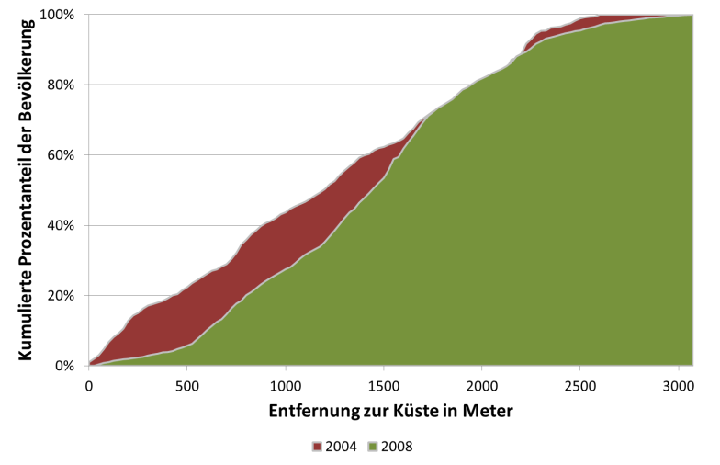
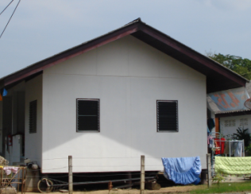
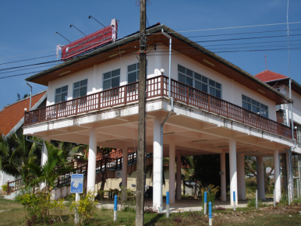
Adaptation – reconstruction measures
Relocation measures
Reduction of exposure
Reduction of social capital
Second adaptation e.g. fishermen
Companies did not relocate
Population in Khao Lak 2004 and 2008
Companies in Khao Lak 2008
 | Share of business sector | Thereof located in inundation zone 2004
Hotel and restaurant | 29.5% | 61.1%
Other | 13.6% | 50.0%
Wholesale and retail | 25.0% | 38.5%
Transport, Logistics and Communications | 20.5% | 12.5%
Community, social and personal services | 11.4% | 20.0%
Total | 100.0% | 42.6%
TRAIT Field Mapping 2008
Durchschnittlich. Überflutungsfläche
Notes:
Bevölkerung geringe Anstrengung, da vorwiegend von einem singulären Ereignis ausgegangen wurde:
Neben organisatorischen Risiko Management, wie Evakuierungsrouten und Fluchtpunkten auch Umsiedlung der Bevölkerung:
Reduzierung der aus dem Standort resultierenden Vulnerabilität – Reduzierung des Lagefaktors
Beispiel in Khao Lak: Umsiedlung der Bevölkerung aus den Küstengebieten ins Hinterland
Vor dem Tsunami rund 45% der Bevölkerung in gefährdeten Gebieten
Nach der Umsiedlung nur noch rund 20%
Problematik:
Zerstörung von Nachbarschaftsbeziehungen, die als soziale Sicherungssystem fungiert haben
Erfordert auch nachgelagerte Adaption z.B. von Fischern, die längere Anfahrtswege in Kauf nehmen müssen und bsp. Wachen für ihre Boote am Strand aufstellen müssen
Unternehmen haben vorwiegend keine Verlagerungen durchgeführt, da bsp. Tourismus an den Standort gebunden ist
Verlagerung ausschließlich von Nachbarschaftsläden

Slide 20
Summary
Complex impact analysis within one vulnerability model
Relationship between damages and recovery influenced by:
  direct and indirect sensitivity
  internal and external resilience factors
Households and companies with weak internal resilience factors are in need of external help
Logistical deficits in the provision of help extented the recovery time
Leading sectors influence the vulnerability
  High dependance on tourism has a negative impact on recovery
Notes:
Zusammenhänge zwischen Tsunami Einflüssen und Erholung sind nur indirekt über intermediäre Konstrukte messbar
Sensitivität der direkten und indirekten Elemente
interne und externe Resilienzkapazitäten
Beispielsweise kein direkter Einfluss des Vermögensniveaus auf Erholung messbar – mediiert durch Schaden, Hilfsleistung, Bildung etc.
Defizite bei internen Resilienzkapazitäten konnten nur unzureichend durch externe Unterstützung kompensiert werden
Abweisung externer Hilfe
Unkoordinierte Ausgleichszahlungen
Bürokratiehemmnisse
tw. Überkompensation – tw, keine Kompensation
Starke Fokussierung der Region auf wenige Leitbranchen führt zu einer erhöhung der Vulnerabilität
Tourismus als Haupteinnahmequelle zeigt einen stark negativen Einfluss
Fokussierung des National Economic and Social Development Board auf Tourismus als Wachstumspol
Landwirtschaft und Fischerei keinen signifikanten Einfluss – Branchen können durch ihre Stellung am Beginn der Wertschöpfungskette neue Absatzmärkte erschließen
insbesondere bei lokal begrenzten Naturkatastrophen
Versalzung kein besonderes Thema, da ab März Regenzeit und dannach kaum noch Nachweisbar (außer vorher umgepflügt)

